Slide 2
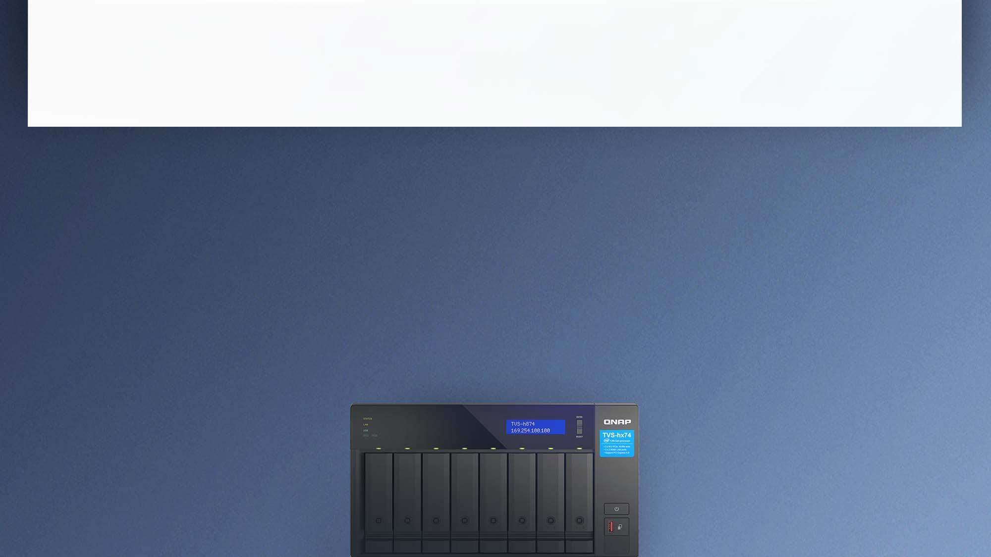
強力なCPUによってマルチタスク機能を実現し、NASを ストレージ、VM、監視システムとして使用できます
バックアップやファイルサーバーだけではありません。現在のNASは、
iSCSi/SMBサーバー、VM、監視ステーションなどの多機能サーバーとしても使用できます
ファイルサーバー
SQLサーバー
VM
監視
バックアップサーバー

Slide 3
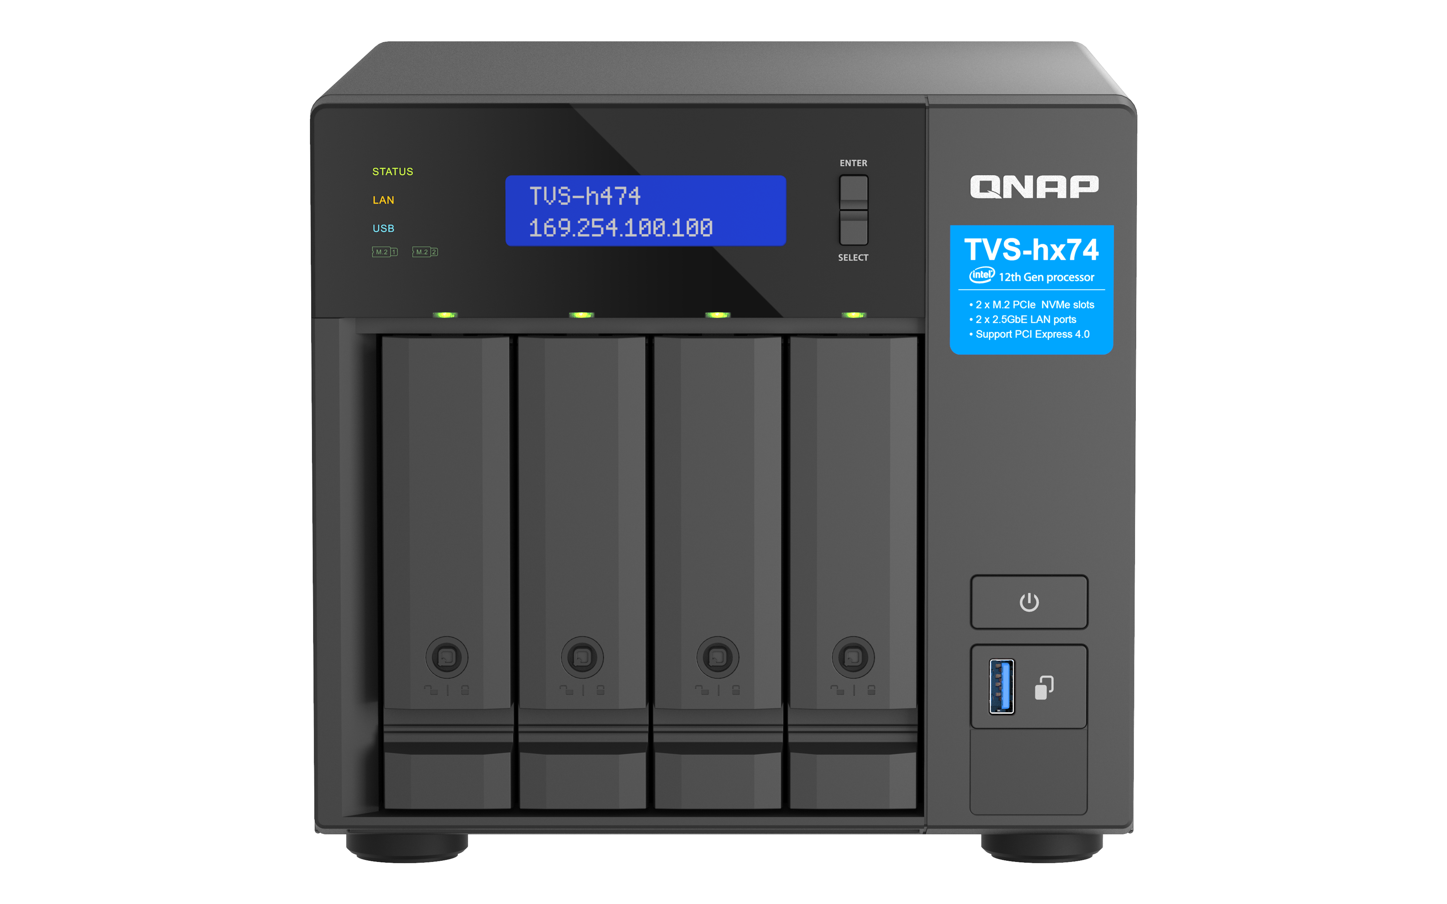
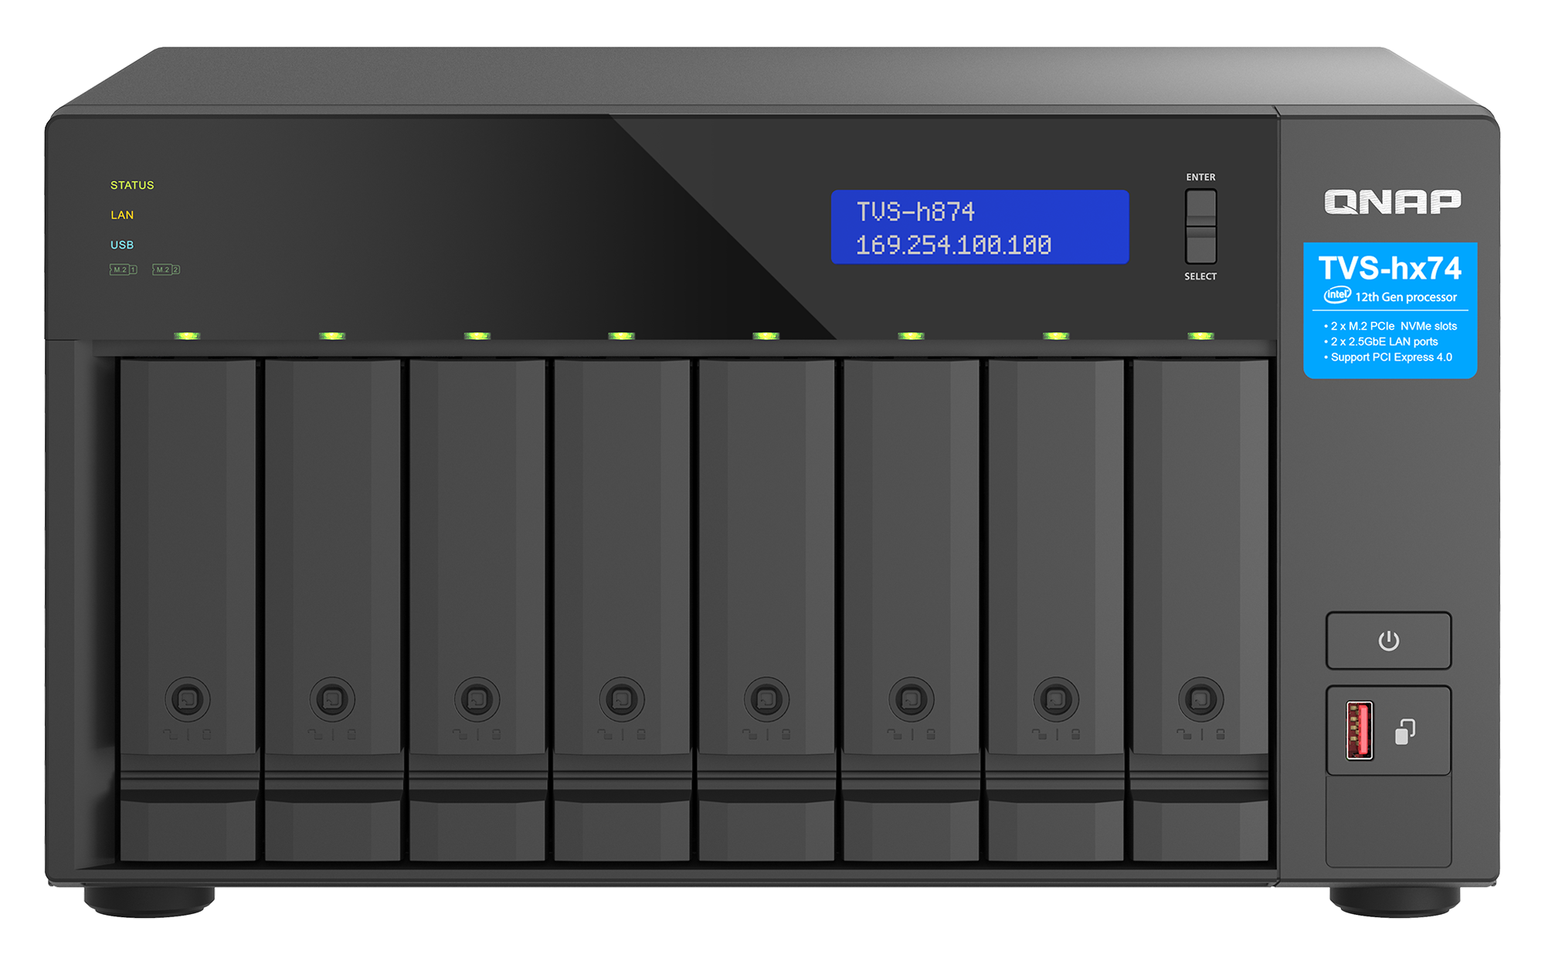
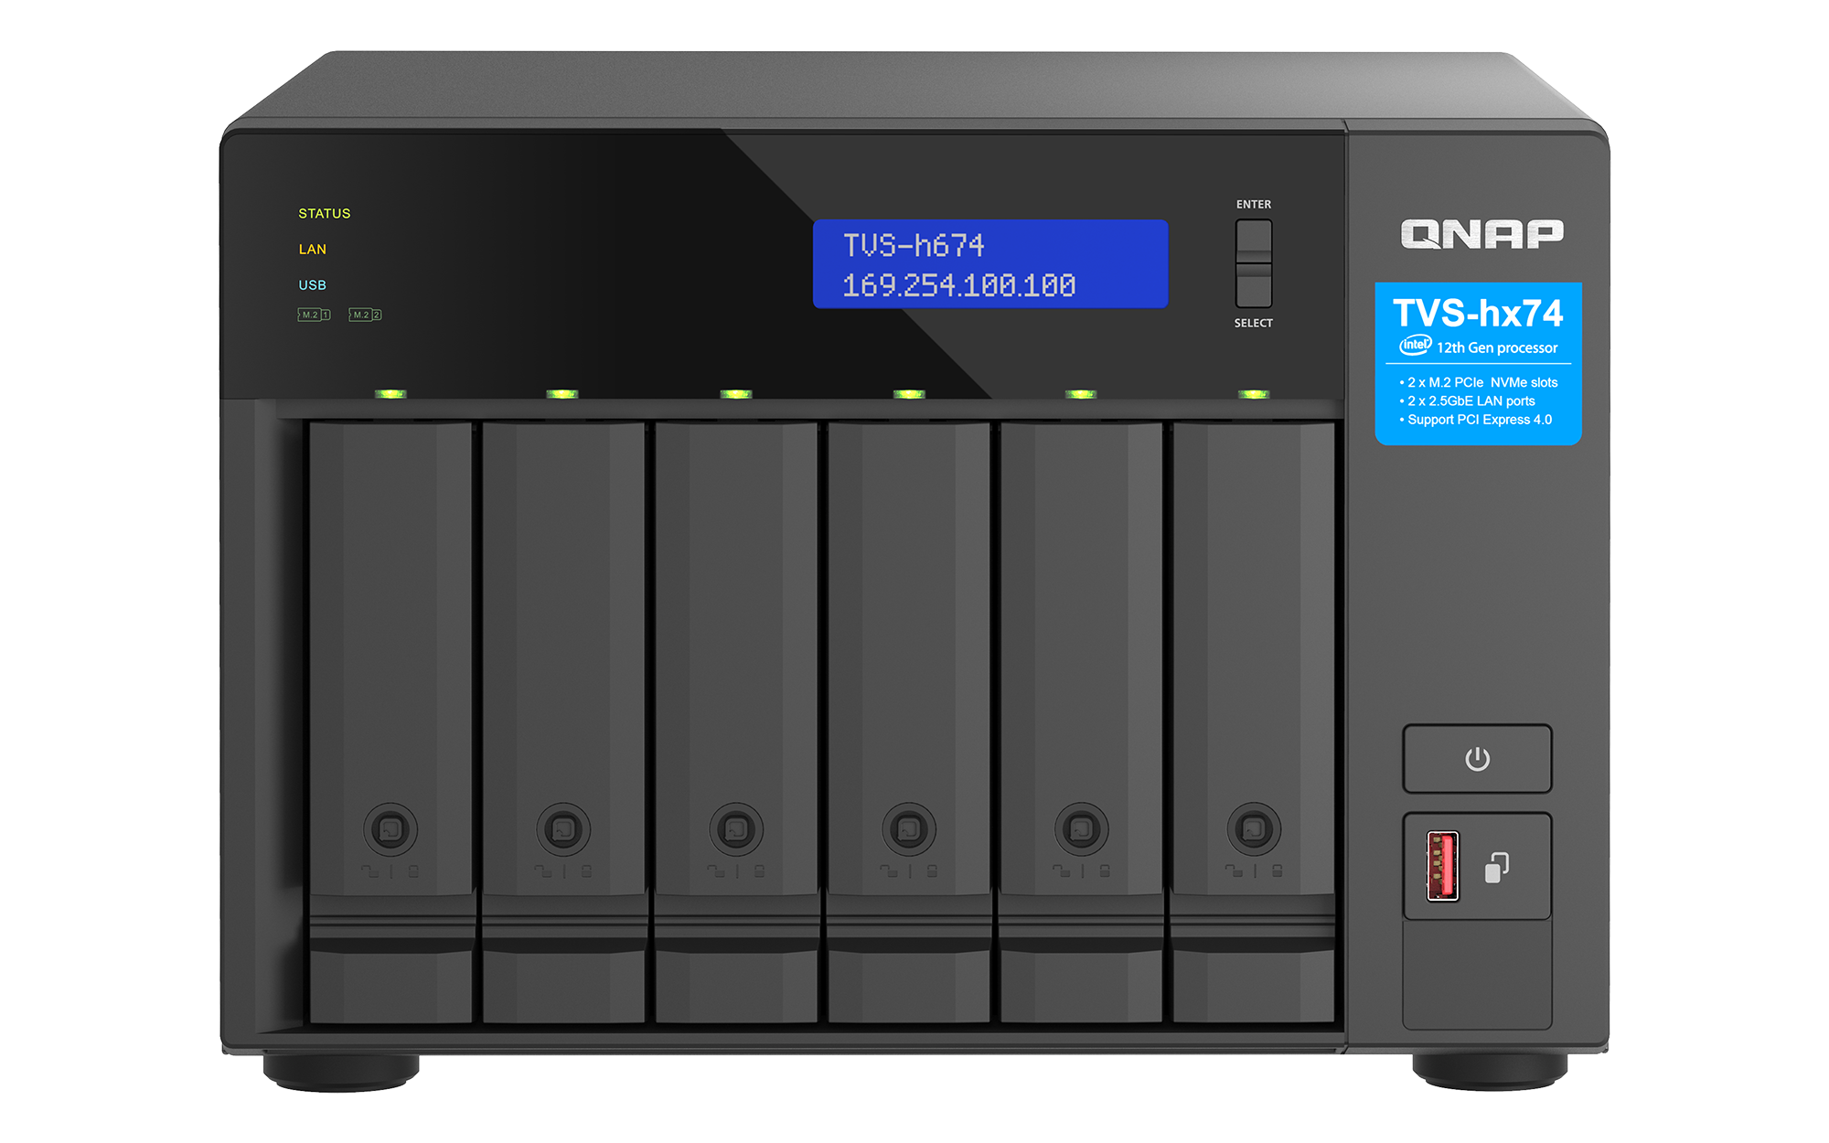
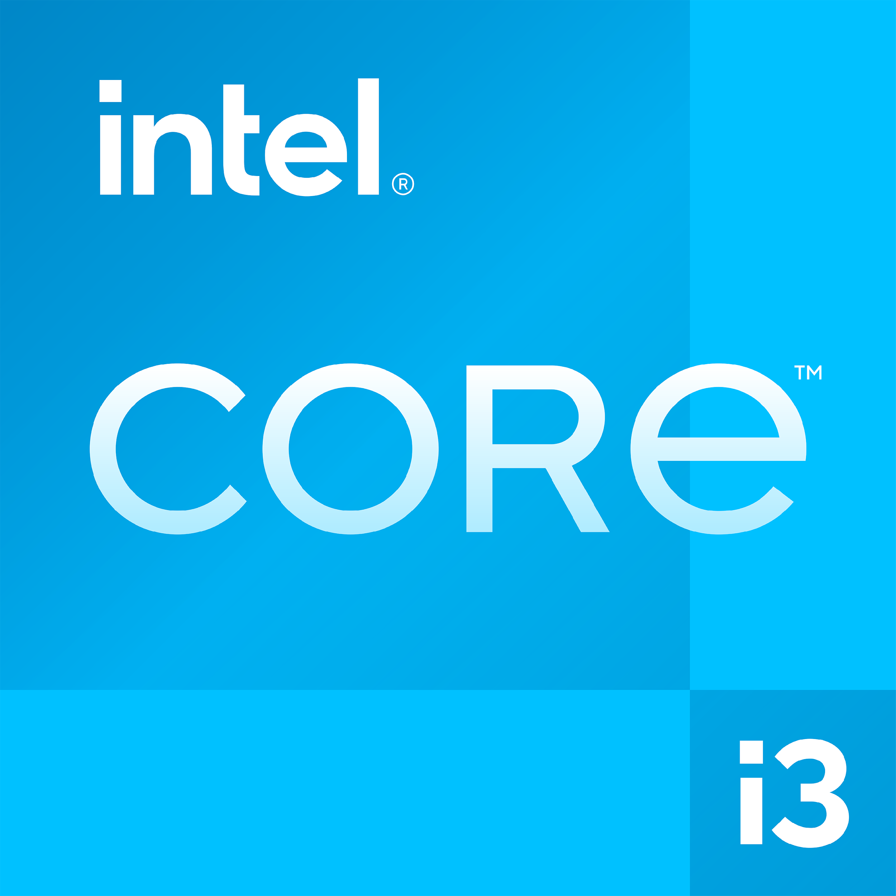
Intel第12世代デスクトップCPUを搭載
Pentium Gold G7400 /Core i3-12100 / Core i5-12400
TVS-h474-PT-8G
TVS-h874-i5-32G
2コアPentium G7400 2C/4T 3.7GHz
DDR4 8GB RAM (1 x 8GB)
2.5GbEポート×2
6コアCore i5-12400 6C/12T 4.6GHz
DDR4 32GB RAM (2 x 16GB)
2.5GbEポート×2
TVS-h674-i5-32G
TVS-h674-i3-16G
6コアCore i5-12500 6C/12T 4.6GHz
DDR4 32GB RAM (2 x 16GB)
2.5GbEポート×2
4コアCore i3-12100 4C/8T 4.3GHz
DDR4 16GB RAM (1 x 16GB)
2.5GbEポート×2

Slide 4
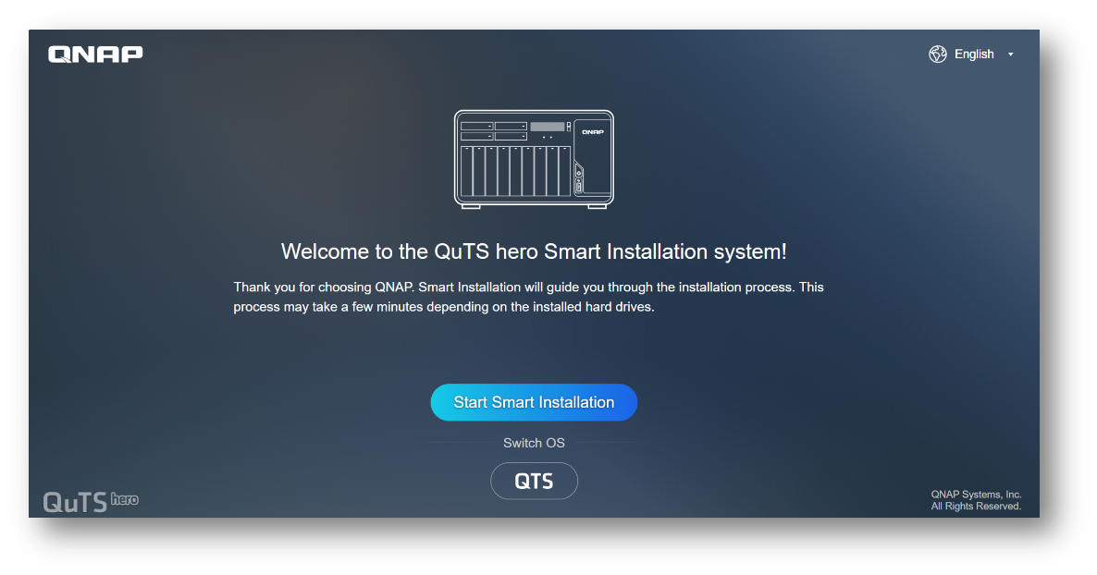
NASオペレーティングシステムをQuTS heroとQTSで 切り替えて、日常のパフォーマンスを向上させます
QTS(QNAPの標準NASオペレーティングシステム)をサポートしており、パフォーマンス、効率的なメモリの使用、およびQtier自動階層化の利点を提供します。ドライブを現在のQTSベースのNASからTVS-hx74に移行することもできます。
注記:
QTSとQuTS heroは異なるファイルシステムを使用します。QuTS heroからQTSに切り替えるには、TVS-hx74からすべてのドライブを取り外す必要があります。

Slide 5
QTSとZFSベースのQuTS heroのどちらかを選択
ZFSベースのQuTS heroはパフォーマンスとデータの整合性を実現します
データの爆発的な増加、VDI の流行、SSD採用率の増加、8Kメディア、およびその他の破壊的なITトレンドに直面している現代のビジネスは、将来のニーズを満たすため、信頼できるストレージシステムを必要としています。QNAPの新しい「QuTS hero」オペレーティングシステムは、アプリベースのQTSと128ビットZFSファイル システムを組み合わせて、柔軟なストレージ管理、包括的なデータ保護、最適化されたパフォーマンスを提供し、ビジネスに不可欠なアプリケーションのニーズを満たします。
詳細: QNAPビジネスNASがZFSを使用する理由
 | QuTS hero | QTS
ファイルシステム | ZFS | Ext4
SSDキャッシュ | 読み取りキャッシュ | 読み取り/書き込みキャッシュ 読み取りキャッシュ 書き込みキャッシュ
インライン圧縮 | 対応 (LZ4圧縮、RAWファイルおよびドキュメントファイルに理想的) | 非対応
インライン重複排除 | 対応 (少なくとも16 GBのRAMが必要) | 非対応
QuDedupを備えたHBSでリモートバックアップに対応 | 対応 | 対応
電源喪失保護(ハードウェア) | 無停電電源装置(UPS) | 無停電電源装置(UPS)
電源喪失保護(ソフトウェア) | ZIL Copy-On-Write (電力復旧後サービスが再開) | 非対応 (電力損失・システムダウンタイムによるファイルシステムレベルの崩壊リスクについては「Check File System」をご参照ください)
権限管理 | 充実したACL (14タイプ) | POSIX ACLs (3タイプ) + 特定の特別な権限
容量の拡張 | RAID容量のアップグレード より大きな容量のディスクドライブに変更 拡張エンクロージャ/JBODが付属 | RAIDグループにディスクドライブを追加 RAID容量をアップグレード より大きな容量のディスクドライブに変更 拡張エンクロージャ/JBODが付属
データセキュリティ | より良い (自己修復 & Copy-on-Write) | スタンダード
ビデオ編集アプリケーションにおすすめのSSD構成 | SSDプールを使用 注記: フォルダ/LUN作成時はブロックサイズを128Kに設定してください。 | 編集(オリジナル/RAWファイル): SSDプールを使用 ポストプロダクション: 読み取り/書き込みキャッシュを有効化 注記: ボリューム作成時はブロックサイズを32Kまたは64Kに設定し、 キャッシュモードは「All I/O」を選択してください。

Slide 6
最大6コア12スレッドの強力なIntel CPU
強力な第12世代Intel® Pentium™ Gold およびCore™ i3 / i5ファミリーCPU
Intel 第12世代の強力なCPUは、最大12MBのキャッシュと4.4GHzで強力なパフォーマンスを提供します。また、HDMI出力をサポートするUHDグラフィックスを統合しており、AIアプリケーションのパフォーマンスを向上させます。
最大周波数
72XTと比較して
1.75倍
のシングルコア
4.4GHz
6コア/12スレッド
72XTと比較して
3.55倍
のCPUマーク
6コア
※性能比較
*CPUはSKUごとに異なります。詳細な仕様については、当社のWebサイトでご確認ください

Slide 7
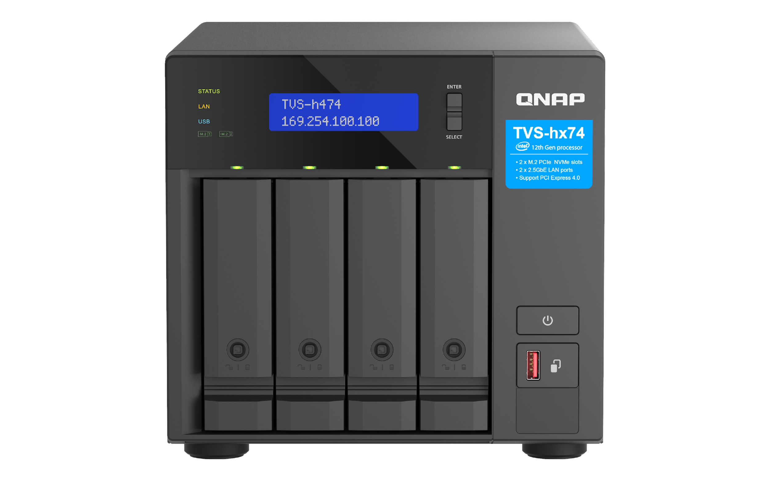
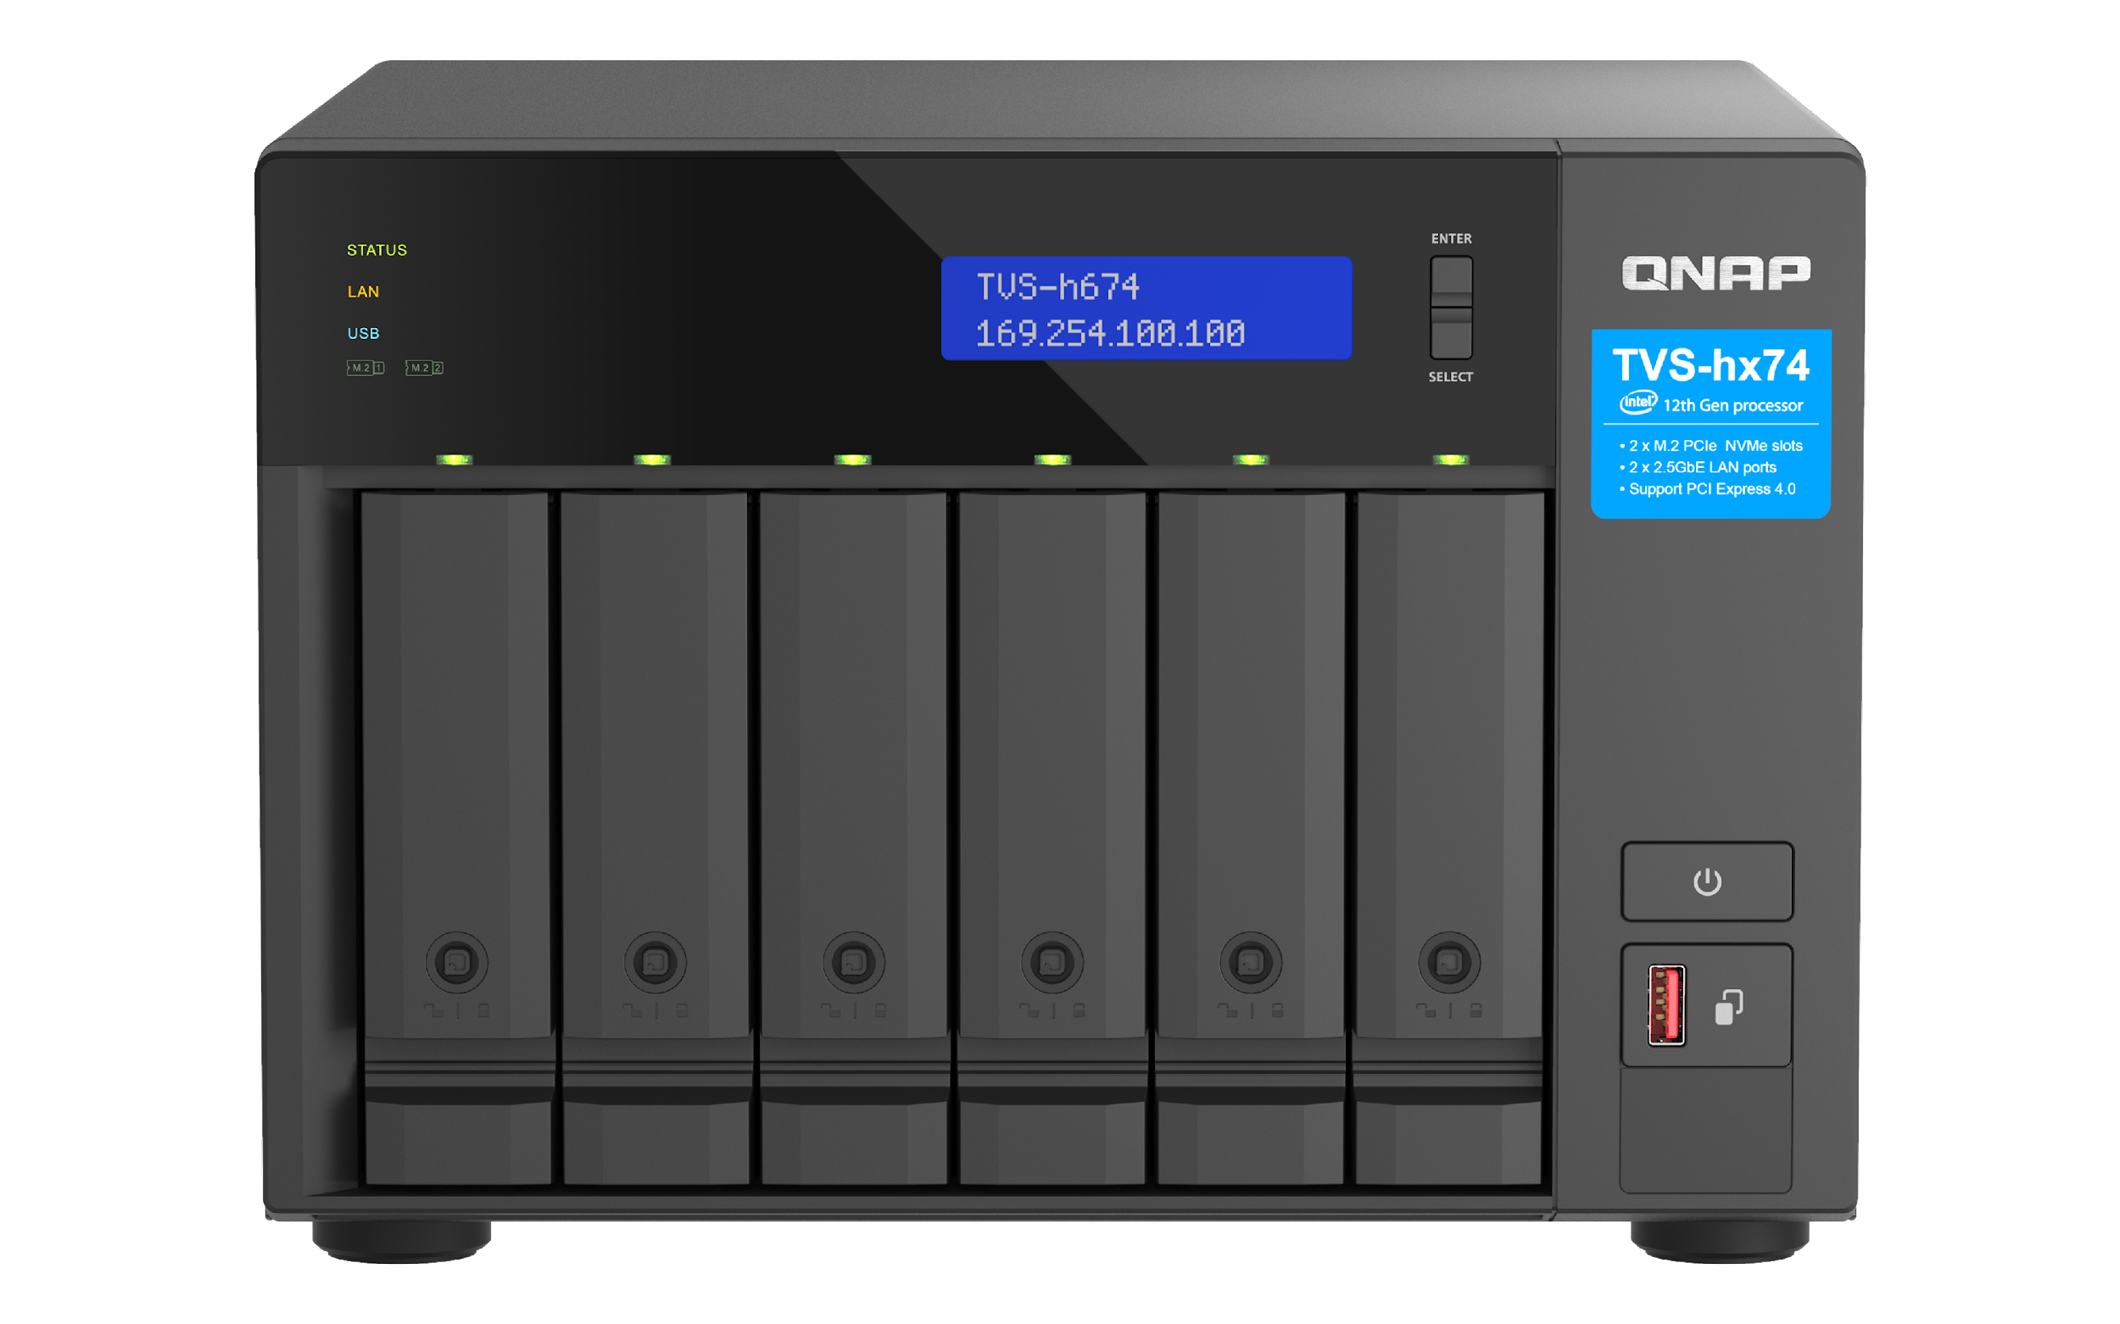
TVS-hx74の詳細なCPU仕様
モデル | コア/スレッド | コア | 最大周波数 | モデル
Pentium™ G7400 | 2-core/4スレッド | 2 | 3.7GHz
Core™ i3-12100 | 4-core/8スレッド | 4 | 4.3GHz
Core™ i5-12400 | 6-core/12スレッド | 6 | 4.4GHz
TVS-h474
TVS-h674
TVS-h674
TVS-h874
https://ark.intel.com/content/www/us/en/ark/products/codename/147470/products-formerly-alder-lake.html

Slide 8
UHD 700シリーズGPU、最大32EU、HDMI出力をサポートし、OpenVINO、QuMagieの性能を向上
UHD Graphics 710 : 16 EU
Intel Xe
EU
EU
EU
EU
EU
EU
EU
EU
EU
EU
EU
EU
EU
EU
EU
EU
EU
EU
EU
EU
EU
EU
EU
EU
EU
EU
EU
EU
EU
EU
EU
EU
UHD Graphics 730 : 24 EU
UHD Graphics 770 : 32 EU
新しいIntel Xeアーキテクチャを備えたIntel第12世代CPU - Intel UHD Graphics 700シリーズグラフィックスは、最大32個のEU(EU; 実行ユニット)を提供し、NASのパフォーマンスをアップグレードして、HDMI出力とトランスコーディングを実現します。
また、QNAPはAIアプリケーションなしでインターグレードし、GPUはOpenVINO、QuMagieなどのパフォーマンスを向上させることができるようになりました。
i5-12400 -> UHD Graphics 770、32EU
i3-12100 -> UHD Graphics 730、24EU
G7400 -> UHD Graphics 710、16EU

Slide 9
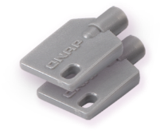
TVS-h474 / h674 / h874前面図
LCMシステムインジケータ
輝度調整可能なLED: HDD、ステータス、LAN、USB、M.2
鍵が 付属します
3.5インチ/2.5インチSATA
6Gb/s HDD/SSD トレイ (ロック対応)
電源
USB 3.2 Gen 2 (10Gb) & ワンタッチコピー

Slide 10
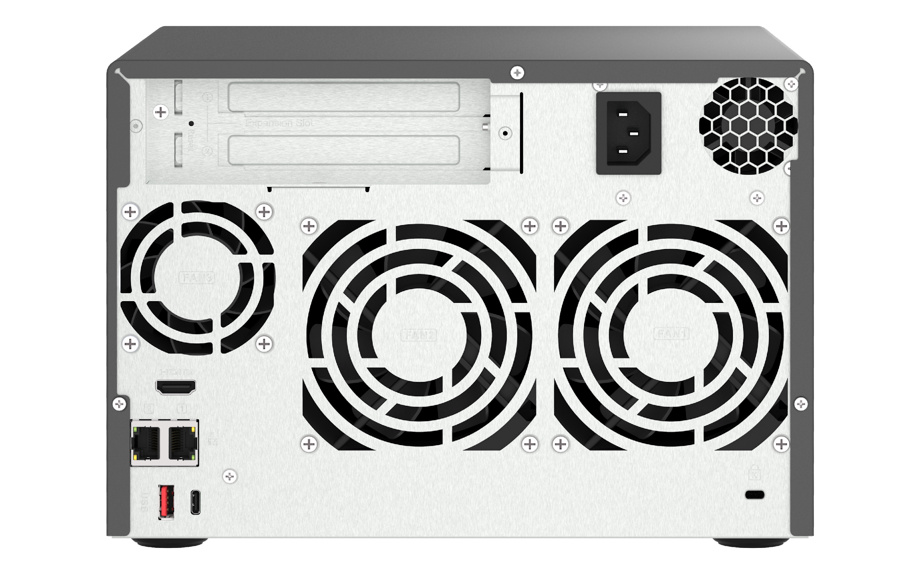
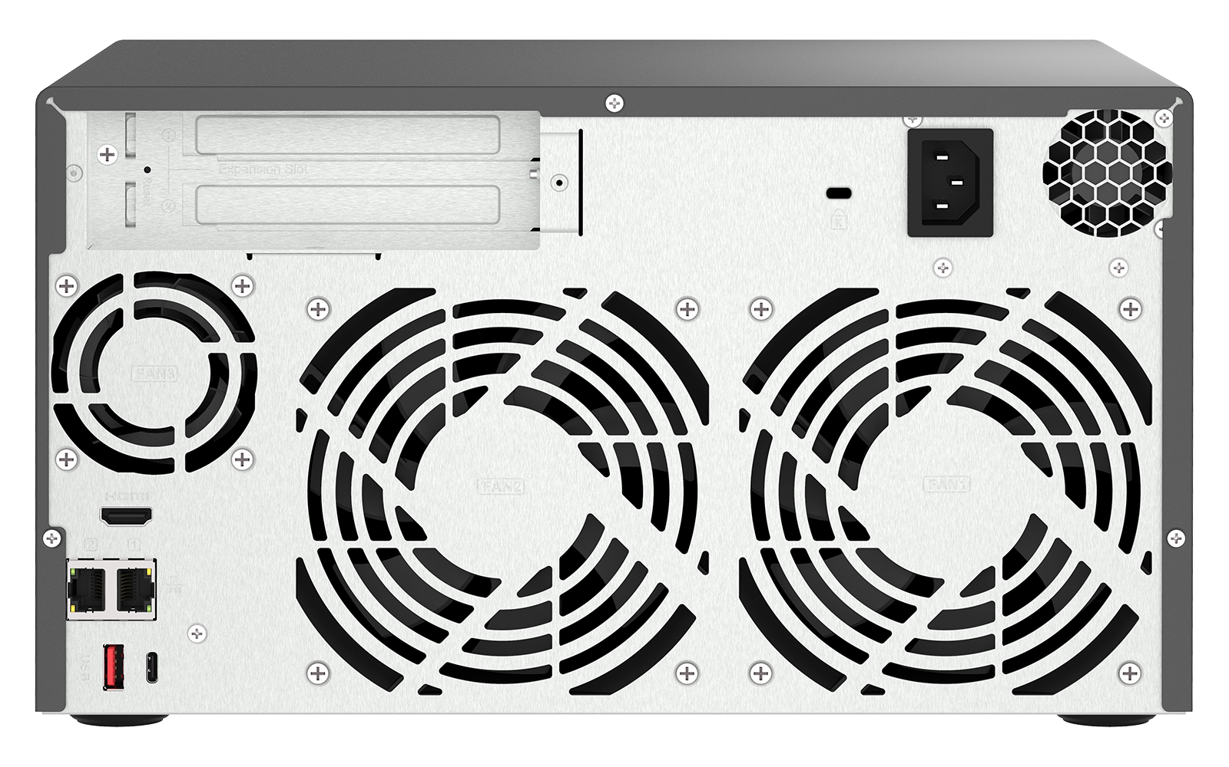
TVS-h674 / h874背面図
2つのPCIe Gen4スロット
1 x PCIe Gen4 x16
1×PCIe Gen4×4
内部250W電源
1つのFHD HDMI
V1.4b出力
スマートファン
2.5GbE×2
LAN ポート
2つのUSBポート:
2×USB 3.2 Gen 2
(Type-C & Type-A)

Slide 11
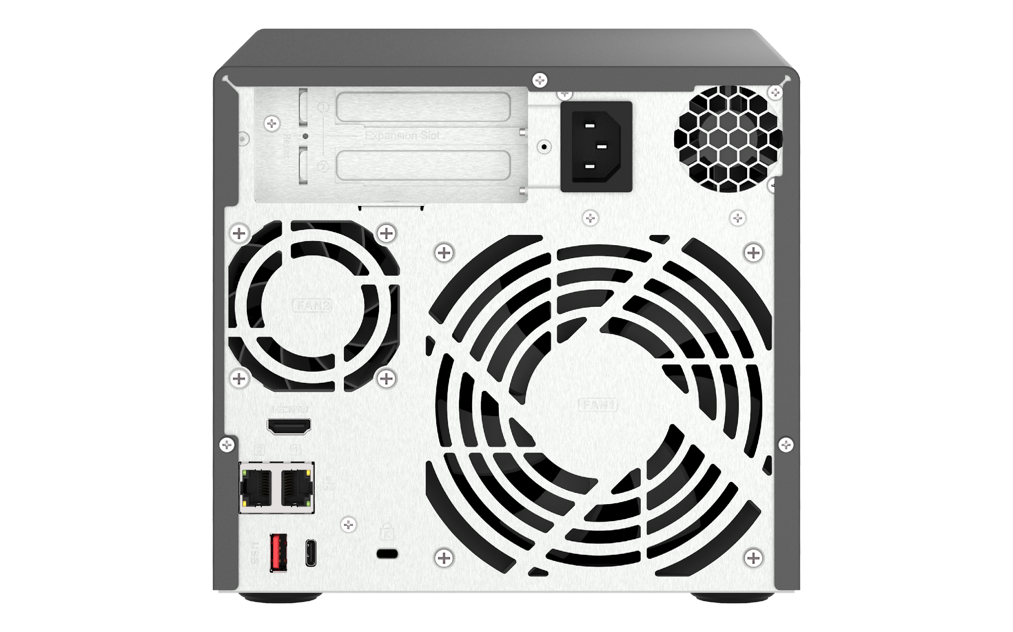
TVS-h474 背面図
2つのPCIe Gen4スロット
1 x PCIe Gen4 x16
1×PCIe Gen3×2
内部250W電源
1つのFHD HDMI
V1.4b出力
スマートファン
2.5GbE×2
LANポート
2つのUSBポート:
2×USB 3.2 Gen 2
(Type-C & Type-A)

Slide 12
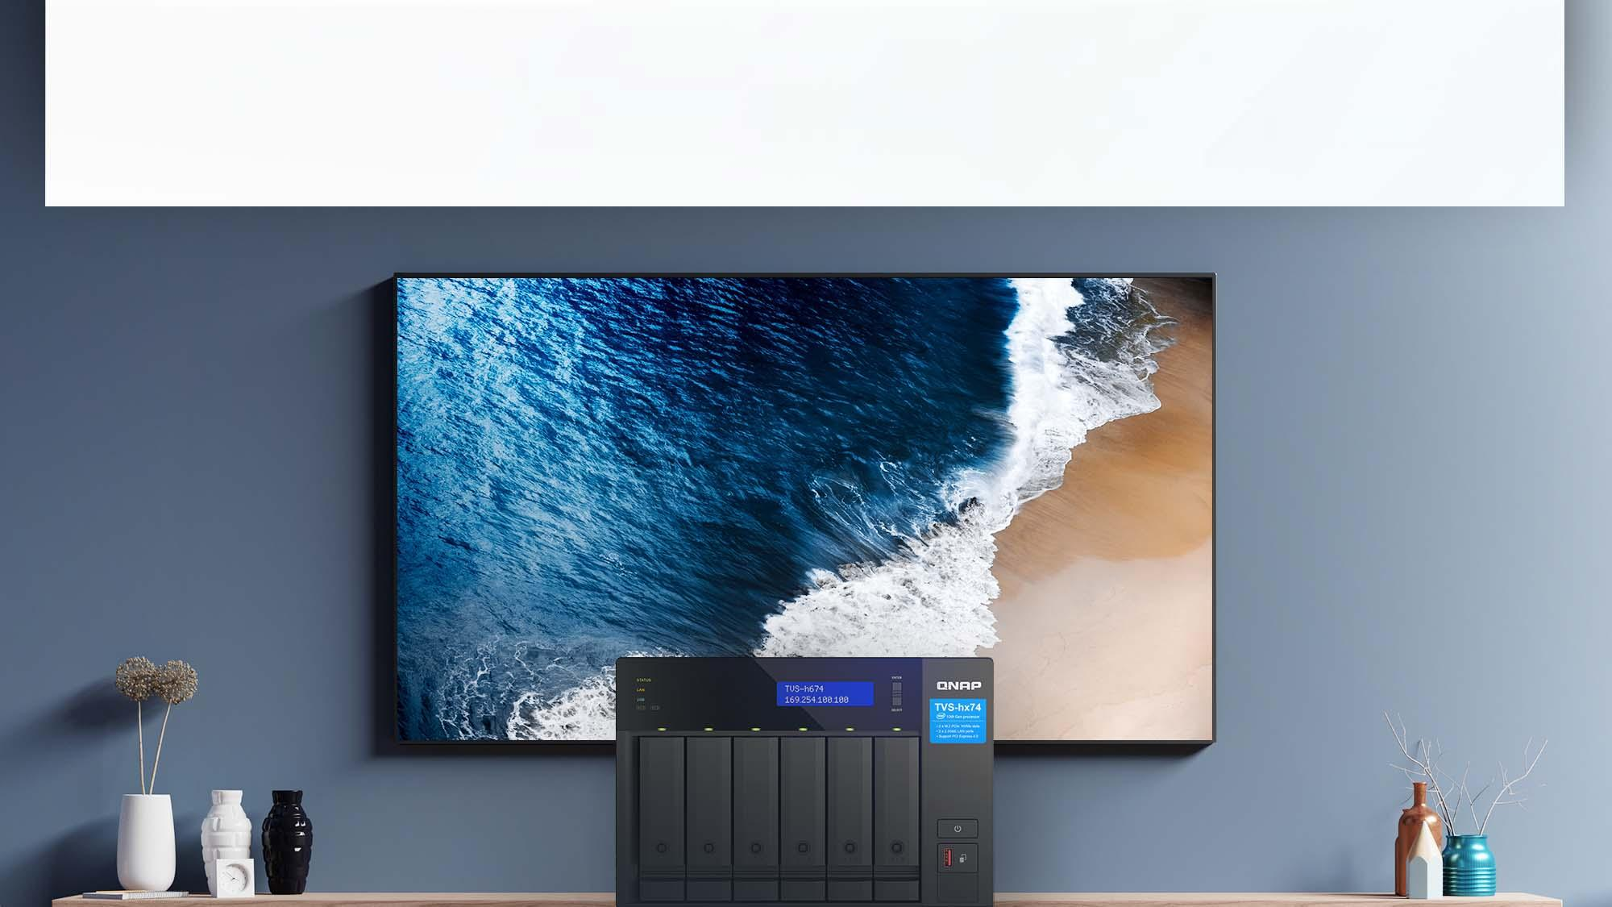
ビデオ出力または監視システム用 内蔵HDMIポート
最大1.50GHz
Intel UHD
Graphics 710/730/770
最大32EU
グラフィック専用EU
HDMI出力
1×HDMI v1.4b
1920×1080、60Hz
Notes:
12

Slide 13
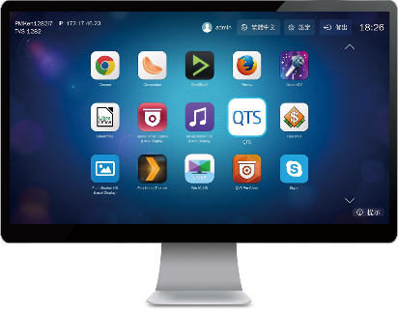
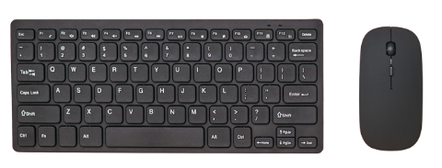
HybridDesk Station
HDMI
USB
ネットワーク
マウス &
キーボード
Qremote App

Slide 14
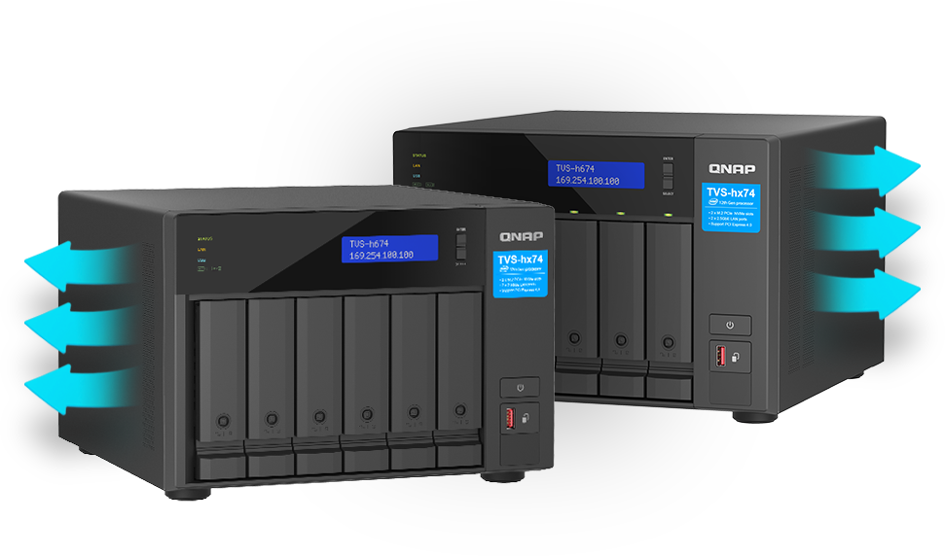
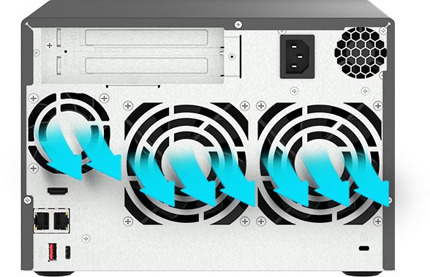
区画ごとにスマート冷却
オフィスでの動作をより静かにするため、前世代よりも設計が強化されており、CPUとハードドライブの温度をそれぞれ検出し、ファン速度をそれぞれ動的に調整します。
HDD側
CPU側
*音圧は、ファンの回転数を下げた正面の位置から測定されています。

Slide 15
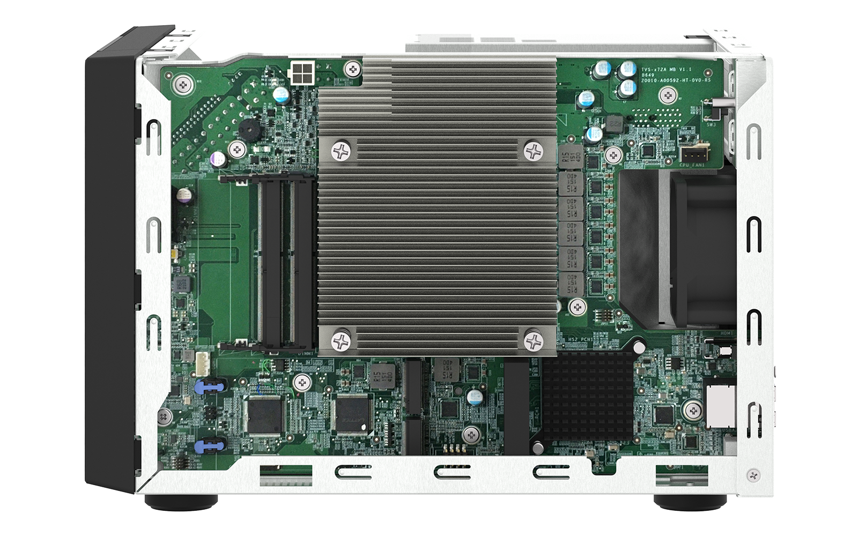
TVS-h474内部図
CPUヒートシンク
2×DDR4
SO-DIMMスロット
CPUファン
2 x M.2 2280 NVMe PCIe Gen3 x2スロット

Slide 16
TVS-h674/h874内部図
CPUヒートシンク
2×DDR4
SO-DIMMスロット
CPUファン
2 x M.2 2280 NVMe PCIe Gen4 x4スロット

Slide 17
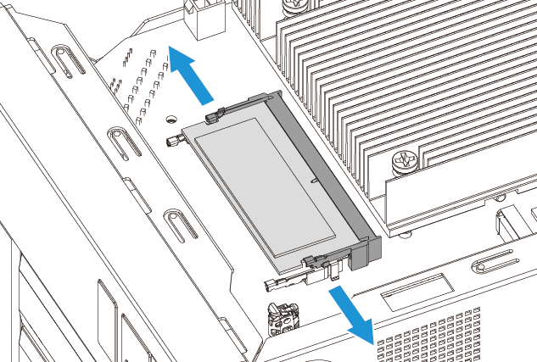
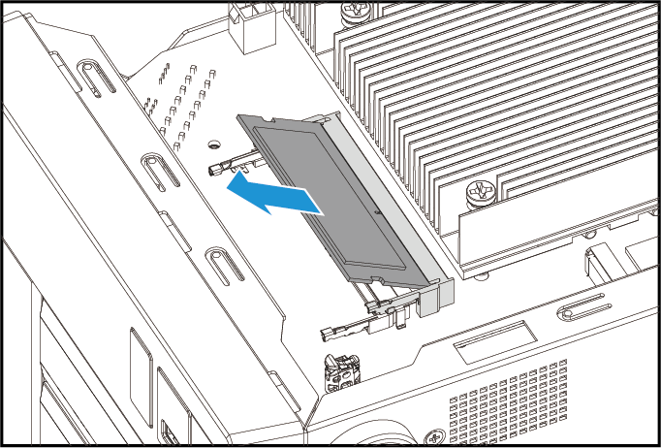
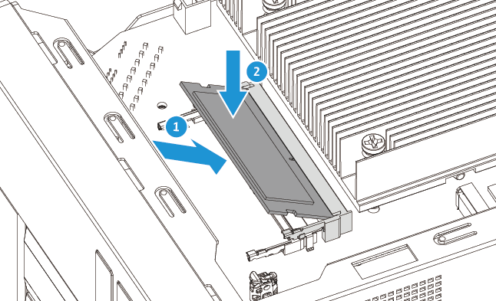
大容量のプリインストールされた8/16/32GB DDR4 RAM、最大64GB までアップグレード可能
NAS注文P/N
1.カバーを外す
2. 古いRAMを取り外す(オプション)
注文P/N | メモリ
TVS-h474-PT-8G | 8GB (1 x 8GB SO-DIMM)
TVS-h674-i3-16G | 16GB (1 x 16GB SO-DIMM)
TVS-h674-i5-32G | 32GB (2 x 16GB SO-DIMM)
TVS-h874-i5-32G | 32GB (2 x 16GB SO-DIMM)
2 x DDR4 SO-DIMMスロット、最大64GB (2 x 32GB)
QNAP 8/16/32GB RAMモジュールにより、アップグレードが容易になり、マルチアプリやマルチユーザーでの使用が改善されます。
3. 新しいRAMを取り付ける

Slide 18
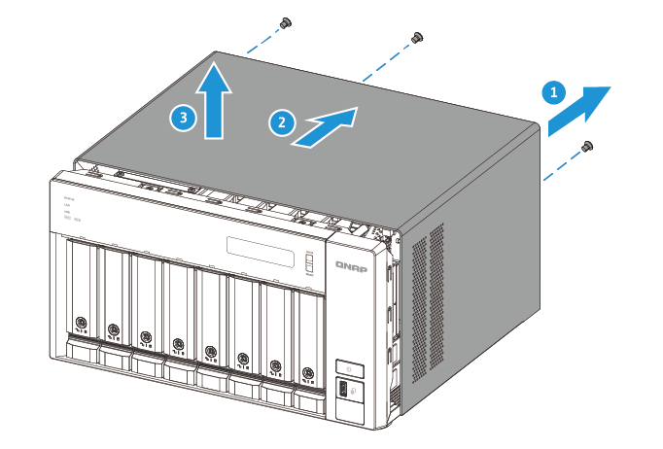
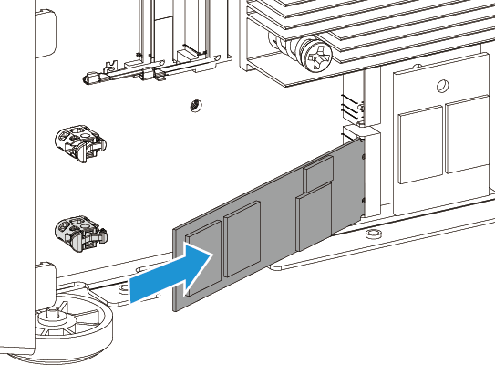
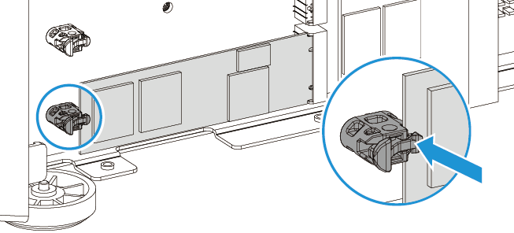
2 x M.2 SSDスロットをデフォルトの共有フォルダとして使用し、 QuTS heroの全体的なパフォーマンスを向上させます
2 x M.2スロットをシステムドライブおよびデフォルトの共有フォルダとして使用して、QuTS heroのパフォーマンスを向上させます。 最初に作成するストレージプールには、システムドライブ、デフォルトの共有フォルダ、およびアプリが保存されます。このステップでは、最適なシステムパフォーマンスと効率的なアプリメタデータ管理を実現するために、少なくとも2つのSSDでSSD RAIDを作成することをお勧めします。 (すべてがHDD構成の場合も、最初のストレージプールは、システムドライブとデフォルトの共有フォルダが格納される場所です。)
SSDキャッシュでランダムデータアクセス速度を向上
QtierテクノロジーでSSDの価値を最大化
注記: QtierはQTS OSでのみサポートされており、QuTS hero OSではサポートされていません。
1. ネジとカバーを外す
2. M.2 NVMe SSDを取り付ける
3. 工具不要の取り付け

Slide 19
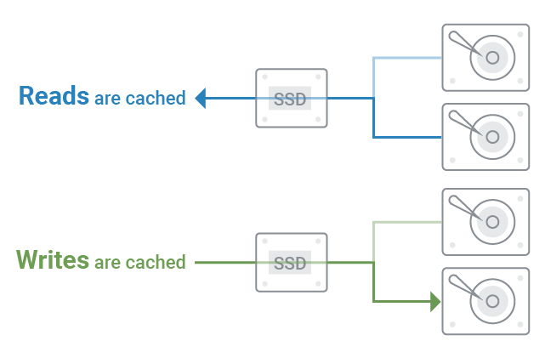
SSDキャッシュアクセラレーション SSDキャッシュでQNAP NASのパフォーマンスを向上
SSDキャッシュアクセラレーションとは?
SSDキャッシュは、頻繁にアクセスするデータをSSDに保存することで、ストレージの高速化、レイテンシの低減、NASの総合的な性能とアクセス速度の改善を実現する方法です。データベース（オンライントランザクション処理、電子メールサーバー）、仮想マシン、仮想デスクトップインフラ（VDI）など、IOPSが要求されるアプリケーションに大きなメリットをもたらします。
高いIOPS読み取り/書き込み性能
読み取り/書き込みヘッドがなく、振動や落下に影響されない
薄く軽いサイズ
低消費電力
 | QTS NAS | QuTS hero NAS
 | QTS 5.0.0 (以降) | QuTS hero
SSDキャッシュ容量 | RAM要件
512GB | - | ≧ 16GB
1TB | ≧ 2 GB | ≧ 32GB
2TB | - | ≧ 64GB
4TB | ≧ 4 GB | ≧ 128GB
8TB | ≧ 8 GB (ARM CPU) | -
16TB | ≧ 8 GB (x86 CPU) | ≧ 512GB
30TB | - | ≧ 1TB
120TB | - | ≧ 4TB

Slide 20
M.2 NVMe SSDとQtier自動階層化による速度と容量
Qtier
Engine
ホットデータ
異なる階層間でデータを自動的に移動
ウォームデータ
SSD階層の容量はRAMサイズによって制限されません
コールドデータ
階層化前
頻繁にアクセスされるデータが
最適化されていない
階層化を開始
階層化後
データが最適化される
データアクセス
パターンの変化
注記: QtierはQTS OSでのみサポートされており、QuTS hero OSではサポートされていません。

Slide 21
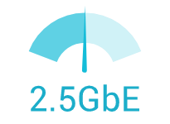
内蔵2x 2.5 GbE LANポート、最大5Gbpsの帯域幅を実現
2.5GbE対応のマザーボード、Wi-Fi 6 AP、スイッチ、
LANカードが増加中
2.5GbEのメリット
2.5倍の速度
同じケーブル
2 x 2.5GbE LANポート (1GbE/100M)
1GbE 2.5GbE
パフォーマンスの大幅な飛躍
同じCat.5e/Cat.6/
Cat. 6A LANケーブルを
ご使用ください。

Slide 22
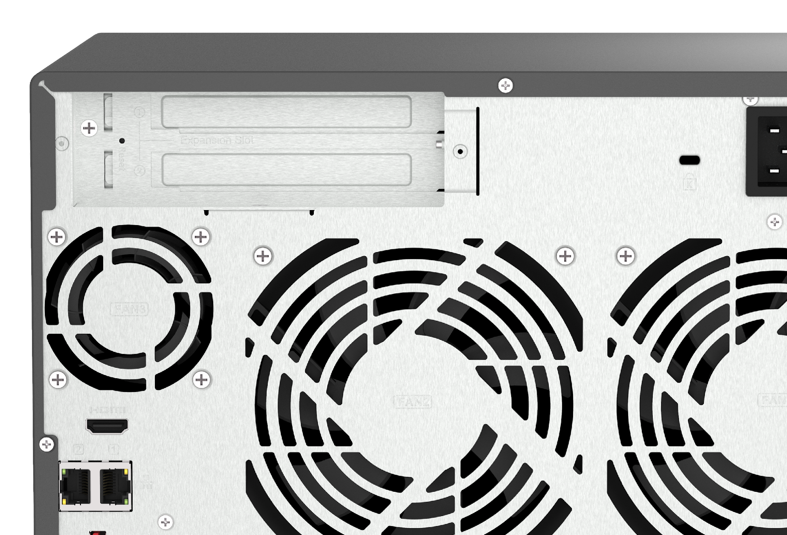
TVS-hx74はデュアルスロット幅GPUをサポート
デュアルスロットGPUをサポート
TVS-hx74シリーズはデュアルスロット幅に対応し、GPUへの追加の電源ピンは不要です
最大寸法:
TVS-h474: 169×47×68.9mm
TVS-h674 & TVS-h874: 169*47*111.5mm

Slide 23
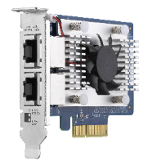
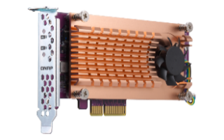
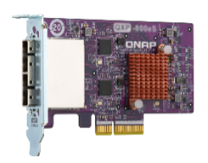
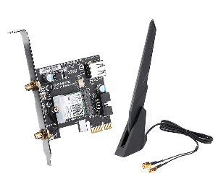
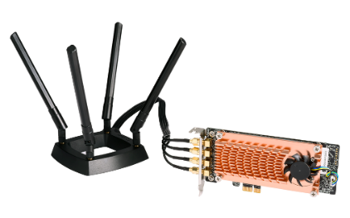
スロット1は、ネットワーク、ストレージ、Wi-Fi、
および拡張カードをサポートします
スロット #1:PCIe Gen4 x16
QXG 25GbE/10GbE/5GbE/
2.5GbE NIC
QM2 M.2 SSD拡張
QXP SAS、SATA、USB
拡張
QXP Wi-Fi 6 & FC AIC
QWA-AC2600 Wi-Fi APカード
Wi-Fi 5 2.4GHz/5GHzワイヤレス AP

Slide 24
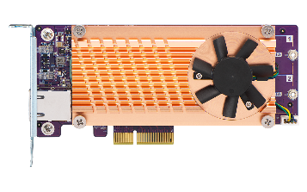
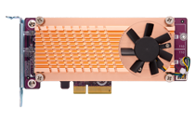
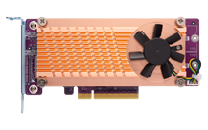
PCIe スロット #2は、SSDスロットまたはイーサネットポートを拡張するQM2拡張をサポートします
QM2-2P10G1TB
2×M.2 SSD
+ 10GbE
帯域幅: PCIe Gen2 x4
2 x M.2 PCIe Gen2 x2
+ 1×10GBASE-T
QM2-2P410G1T/2T
帯域幅: PCIe Gen4 x8
2 x M.2 PCIe Gen4 x4
+ 10GBASE-T x 1または2
QM2-2P-344
スロット #2
6/8ベイ: PCIe Gen4 x4
4ベイ: PCIe Gen3 x2
2×M.2 SSD
帯域幅: PCIe Gen3 x4
2 x M.2 PCIe Gen3 x4
QM2-2P-384
帯域幅: PCIe Gen3 x8
2 x M.2 PCIe Gen3 x4

Slide 25
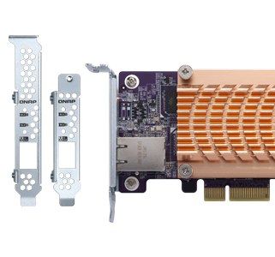
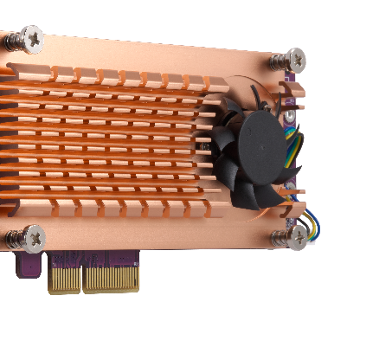
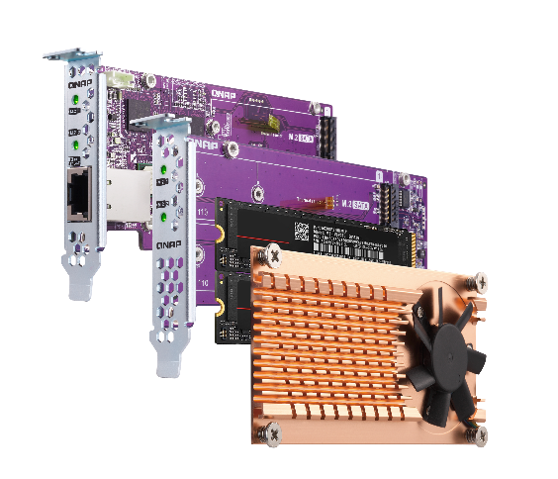
QM2カードは、SSDキャッシュと10GbE接続の サポートを追加します
QM2 M.2 SSD PCIeカードにより、TS-x73Aに2つまたは4つのM.2 NVMe / SATA SSDを追加できます。SSDキャッシュを有効にする、またはQtierを使用して2つのオンボードM.2 NVMe SSDでRAID 5グループを作成します。
アクティブ冷却モジュール
標準PCIeスロットと互換
3.5インチドライブベイを占有することなく、ストレージ容量とパフォーマンスを最大化します。一部のQM2モデルでは、M.2 SSDと10GBASE-T接続を1つのソリューションに組み合わせています。
熱センサーにより、リアルタイムの温度監視とファンの回転速度の調整が可能
フルハイトブラケットを含む
ロープロファイルPCIeカード

Slide 26
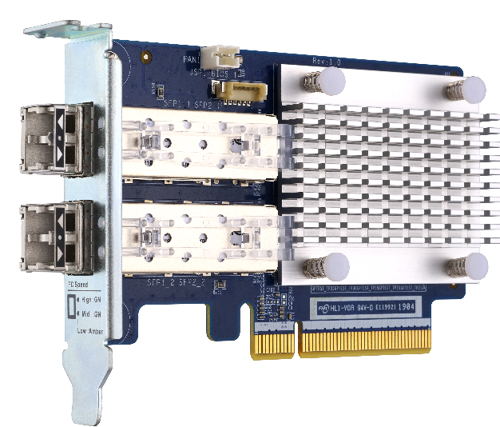
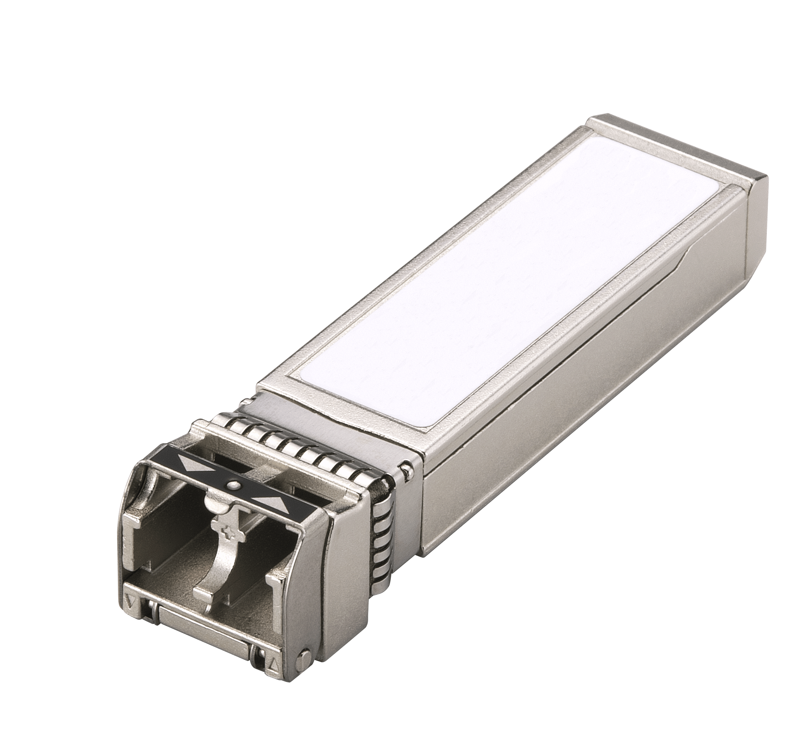
FC SAN用のQNAP 16/32Gb ファイバーチャネルカード
QXP-16G2FC
デュアルポート16Gbps
QXP-32G2FC
デュアルポート32Gbps
iSCSI & Fibre Channel
アプリを使用してファイバーチャネル接続を管理する
FC HBA
16/32Gb
FCトランシーバー付属
16/32Gb FCトランシーバー
TRX-16GFCSFP-SR
TRX-32GFCSFP-SR

Slide 27
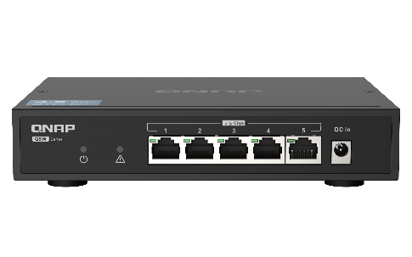
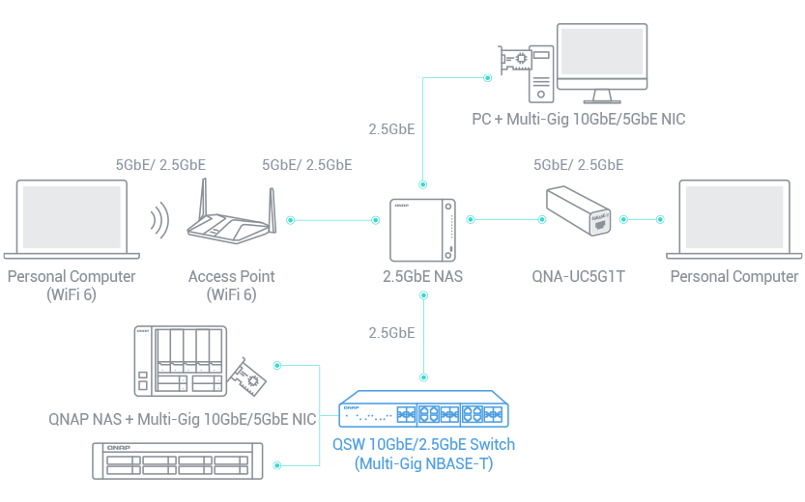
マルチユーザー環境向けの予算にやさしいアンマネージドスイッチ
QSW-1105-5T (アンマネージド)
5 x 2.5GbEマルチギグRJ45
ファンレス＆メタルハウジング
QSW-1208-8C (アンマネージド)
QSW-308-1C (アンマネージド)
8 x 10GbEマルチギグRJ45 / SFP+ コンボポート
10GbE SFP+×4
1 x 10GbEマルチギグRJ45 / SFP+ コンボポート
2×10GbE SFP+
8×1GbE RJ45

Slide 28
マルチユーザー環境と効率的な展開を実現する レイヤー2マネージドスイッチ
2.5GbE用に既存の配線を維持
QSW-M1208-8C (マネージド)
 | CAT 5e | CAT 6 | CAT 6A
100M | ✔ | ✔ | ✔
1G | ✔ | ✔ | ✔
2.5G | ✔ | ✔ | ✔
5G | ✔ | ✔ | ✔
10G | X | ✔(55m) | ✔
8 x 10GbEマルチギグRJ45 / SFP+ コンボ
10GbE SFP+×4
QSW-M1204-4C (マネージド)
QSW-M804-4C (マネージド)
4 x 10GbEマルチギグRJ45 / SFP+ コンボ
8×10GbE SFP+
4 x 10GbEマルチギグRJ45 / SFP+ コンボ
10GbE SFP+×4
QSW-M408-4C (マネージド)
QSW-M408-2C (マネージド)
4 x 10GbEマルチギグRJ45 / SFP+ コンボ
8×1GbE RJ45
2 x 10GbEマルチギグRJ45 / SFP+ コンボ
2×10GbE SFP+
8×1GbE RJ45

Slide 29
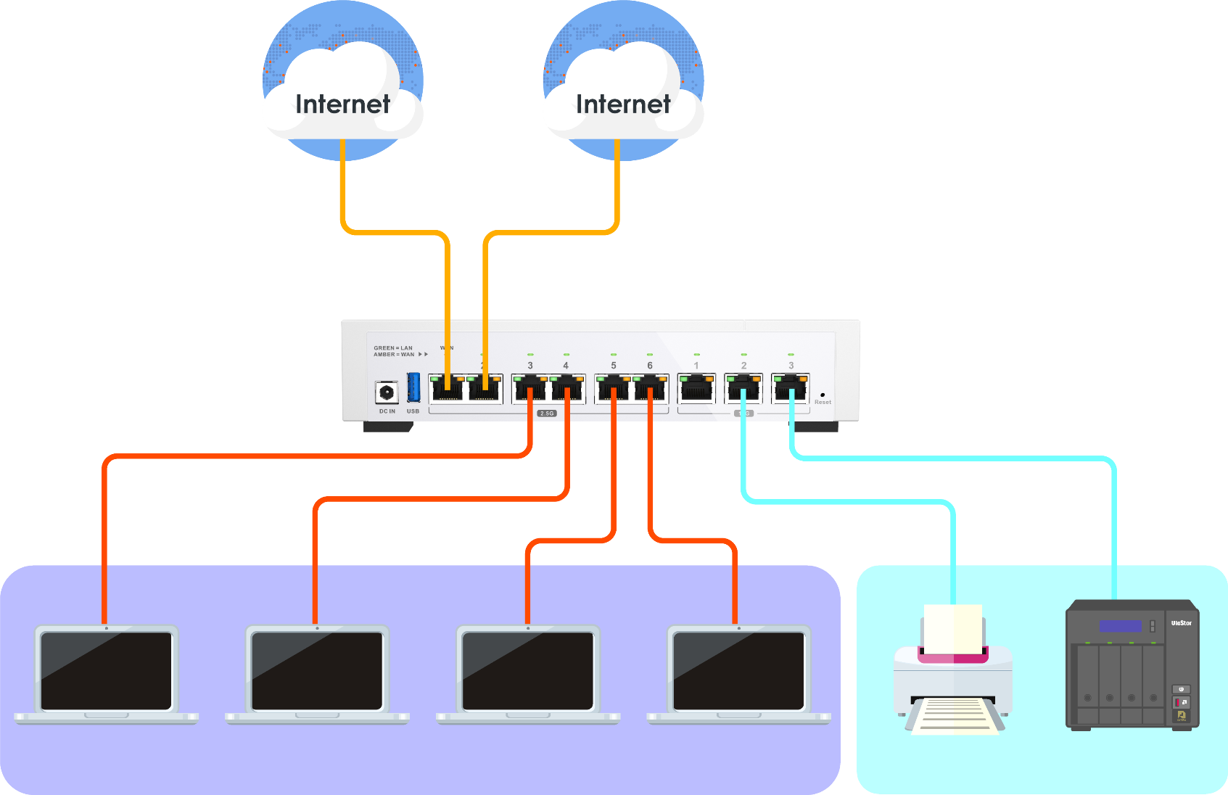
SOHO/SB – 同じサブネット内の少数のエッジデバイス、追加のスイッチとAP不要
マスター用に 60MbpsのISP 1
バックアップ用に 20MbpsのISP 2
エッジデバイスが少なく、直接ルーターに接続できる
同じサブネットネットワークを割り当てるために複数の物理インターフェースを並列にする必要がある
バックアップ用にデュアルWANが必要
192.168.1.10
192.168.1.20
192.168.1.30
192.168.1.40
192.168.2.150
192.168.2.160
社員ネットワーク
オフィスデバイス
従業員ネットワーク: 192.168.1.x
オフィスデバイス ネットワーク: 192.168.2.x

Slide 30
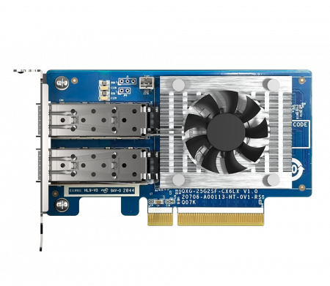
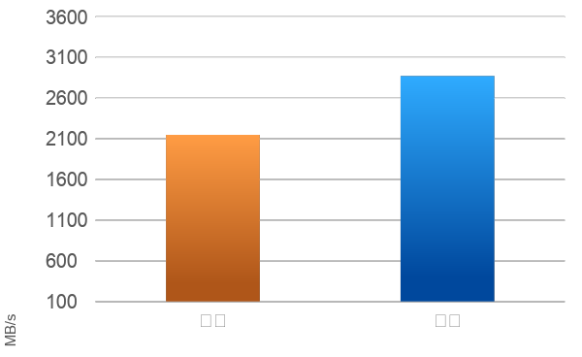
TVS-h874オプションの25GbEカードによる 高速パフォーマンス
1 x 25GbE Windows転送
QuTS hero h5.0.0
QXG-25G2SF-CX6
2,875 MB/s
2,149 MB/s
テスト環境:
NAS: TVS-h874 with QXG-25G2SF-CX6 OS: QTS 5.0
ボリュームタイプ: RAID 5; 8 x Samsung 860 EVO 1TB
クライアントPC: Windows Server 2019、Intel Xeon W-1250、32GB RAM、QNAP QXG-25G2SF-CX4 NIC

Slide 31
TVS-h674オプションの25GbEカードによる 高速パフォーマンス
1 x 25GbE Windows転送
QuTS hero h5.0.0
QXG-25G2SF-CX6
2,888 MB/s
2,062 MB/s
テスト環境:
NAS: TVS-h674 with QXG-25G2SF-CX6 OS: QTS 5.0
ボリュームタイプ: RAID 5; 6 x Samsung 860 EVO 1TB
クライアントPC: Windows Server 2019、Intel Xeon W-1250、32GB RAM、QNAP QXG-25G2SF-CX4 NIC

Slide 32
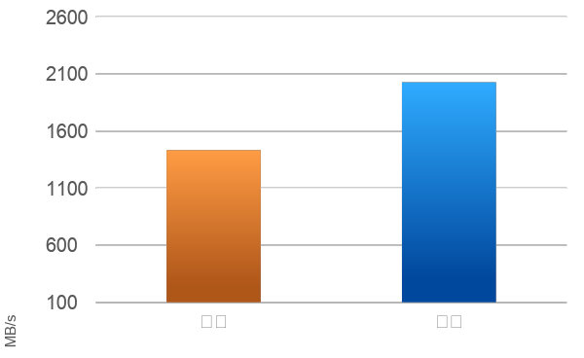
TVS-h474オプションの25GbEカードによる
高速パフォーマンス
1 x 25GbE Windows転送
QuTS hero h5.0.0
QXG-25G2SF-CX6
2,028 MB/s
1,435 MB/s
テスト環境:
NAS: TVS-h474 with QXG-25G2SF-CX6 OS: QTS 5.0
ボリュームタイプ: RAID 5; 4 x Samsung 860 EVO 1TB
クライアントPC: Windows Server 2019、Intel Xeon W-1250、32GB RAM、QNAP QXG-25G2SF-CX4 NIC

Slide 33
パフォーマンス

Slide 34
エンタープライズ級OS
ZFSベースのQuTS hero

Slide 35
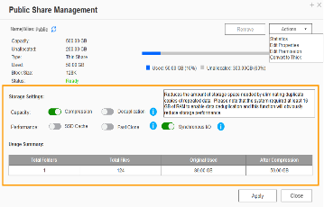
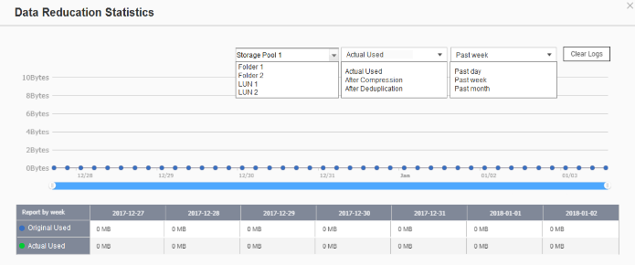
NAS & QuTS hero O.S. SSDの耐久性を向上させる 強力なデータ削減テクノロジーをサポート
書き込み前のインラインデータ処理中にのみ使用可能
34
インライン重複排除と圧縮機能を備えたZFSファイルシステム
SSDに直接書き込むデータサイズとパターンを削減するため、オールフラッシュとSSDストレージとペアリングするのが最良の選択です。
書き込み
A
B
C
D
あ
B
C
D
D
C
A
B
A
B
C
D
重複排除
最小: 16GB RAM
D
C
あ
B
オリジナルデータ
圧縮データ
重複排除されたデータ
SSD プール
圧縮
重複排除
可能な限りシーケンシャルに
SSD に書き込みます。

Slide 36
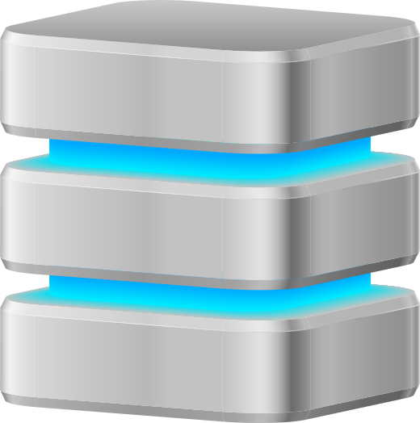
サイレントデータ破損の防止と自己修復
Application
Application
Application
ZFS RAID
ZFS RAID
ZFS RAID
実行中のシステムで発生したサイレントデータ破損を回避します。

Slide 37
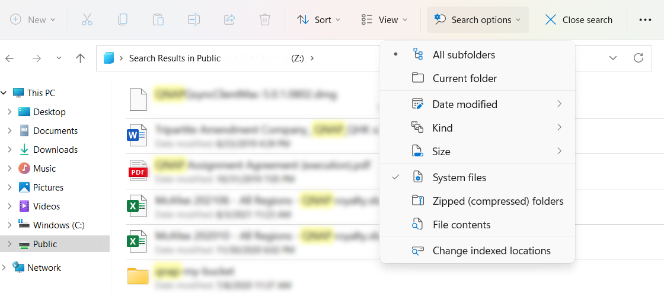
NAS共有フォルダのWindows® Search Protocol(WSP)サポートによる便利なファイル検索
Windows® 10/ Windows Server® 2016(またはそれ以降のバージョン)のユーザーは、SMBドライブをNASにマウントしている場合、Windows® 経由でNAS共有フォルダを簡単に検索できます。時間、ファイルの種類、またはサイズによる高度なファイル検索がサポートされており、利便性が向上しています。
最適化された全文検索エクスペリエンスのために、Qsirch PC Editionをお勧めします!
Qsirch
PC版
NASとPCローカル検索を統合する最も強力な検索エンジン。

Slide 38
最も完全なデータバックアップ保護を提供する ライセンス不要のバックアップソリューション
HBS 3 (Hybrid Backup Sync 3): ファイルレベル、マルチバージョン管理: RTRR、Rsync、FTP、WebDAV、およびCIFS/SMBプロトコル。
RPO : 毎日 / 定期的
Snapshot & Replica:
ファイルレベルのマルチバージョン管理。
パフォーマンスに影響を与えない軽量スナップショット。
RPO : 1時間ごと / 毎日 / 毎年
RPO : リアルタイム
SnapSync:
ブロックレベル、データコピーをミラーリングし、常に最新の状態に保ちます。

Slide 39
リアルタイムのSnapSyncによるリアルタイムの ディザスタリカバリでRPOを最小限に抑えることができます
ブロックレベルのレプリケーションをリアルタイムで使用して、ローカルNASから別のQNAP NASにデータをバックアップします。
スナップ同期のスケジュール: 5 分～60 分
リアルタイムスナップ同期: RPO=0
通常
通常
災害復旧 (RPO=0)
スケジュールによる
スナップショット送信
リアルタイム
スナップショット
セカンダリNAS
セカンダリNAS
プライマリNAS
プライマリNAS
(往復遅延 < 5ms)

Slide 40
Dropbox、OneDrive、Googleドライブなどに接続
Qfiling
File Station
ローカル
NAS
リモート NAS
クラウド ストレージ

Slide 41
File StationでNASを簡単に チームコラボレーションポータルに
 | Office Onlineで編集 | Google Docsで閲覧 | Google Chrome Extensionで開く
要件 | CloudLinkの有効化 | CloudLinkの有効化 | 「Office Editing for Docs, Sheets & Slides」拡張でChromeを使用して開く
サポート形式 | .docx, .pptx, .xlsx | .doc, .ppt, .xls .docx, .pptx, .xlsx | .doc, .ppt, .xls .docx, .pptx, .xlsx
容量 | •ファイルコラボレーション •NASにリアルタイムで自動保存 | •ドキュメントプレビュー •Google Drive内でGoogle docs for editing & savingに変換 | •ドキュメントプレビュー •Google Drive内でGoogle docs for editing & savingに変換
[設定] > [ドキュメント] の設定に基づいて、既定の開くアクションを選択します。
リアルタイムでNASに保存
マルチユーザーオンライン編集

Slide 42
Qsync 5.0 – 個人およびチーム向けのクロスデバイスファイル同期
Windows ＆
macOS
省スペースモード！
多くのデバイスを所有している場合、1つのデバイスで変更されたファイルは自動的に他のデバイスと同期されます。
チーム作業の場合、変更されたファイルはすべてチームのデバイスに自動的に配布されるため、ワークフローが加速および合理化されます。

Slide 43
使いやすいHBS 3.0アプリ充実の 重複排除機能付きバックアップ3-2-1
HBS 3(ハイブリッドバックアップ同期3)
ローカルNASアクセス
(HBS 3経由)
リモートNASアクセス (File Station経由)
ポータブル使用
(QuDedup抽出ツール)
復元
.qdff
東京
台北
.qdff
TCP BBR
QuDedupを使用したFile Station
.qdff
ニューヨーク
.qdff
CIFS / NFS / FTP
.qdff
台北
QuDedupを使用したFile Station
北京
クラウドアクセス

Slide 44
HybridMountでクラウドストレージとファイルサーバーを マウントし、より大きなストレージとより高速なアクセスを実現
 | Network Drive Mount | File Cloud Gateway
セットアップ方法 | クラウドドライブをマウント | 「File Cloud Gateway」モードを選択し、 専用キャッシュスペースを作成
接続 | 無制限 | 2つの無料かつ永続的な接続をサポート。 さらに接続する場合はライセンスを購入
アクセス性能 | ネットワーク速度に依存 | キャッシュによって高性能を実現
File Stationへのアクセス | 対応 | 対応
SMB / NFS / AFPによるアクセス | 非対応 | 対応
クラウド同期 | 閲覧時のみ同期 | クイックアクセスのため常に同期
QTSアプリの統合 | 非対応 | 対応
オンラインコラボレーション
ファイルデータ分析
低速
Internet
NAS
キャッシュ
1
2
3
META
DATA
LAN
高速

Slide 45
Hyper Data Protector : 仮想マシン向け オールインワンのアクティブバックアップソリューション
VMwareおよびMicrosoft Hyper-Vをサポート
無制限のVMバックアップとライセンスフリー
アクティブバックアップソリューション
どの時間でも復元可能
常に監視
Hyper Data Protector
Microsoft Hyper-V

Slide 46
Boxafe: Google WorkspaceとMicrosoft 365向けの 包括的なバックアップソリューション
大切なデータを手元で保管
古いデータをクラウドから移動してコストを削減
Google™ Workspace
Microsoft 365®
Gmail
Gmailのすべてのメールと添付ファイルをバックアップ
Outlook
Outlookですべてのメールと添付ファイルをバックアップ
Google Drive
すべてのファイルバージョンをGoogleドライブにバックアップし、マイドライブと共有ドライブをサポート
連絡先 (人)
Outlook Peopleのすべての連絡先をバックアップ
カレンダー
Outlook Calenderのすべてのイベントと添付ファイルをバックアップ
連絡先
Googleコンタクトのすべての連絡先をバックアップ
OneDrive
すべてのファイルをOneDriveにバックアップし、SharePointをサポート
カレンダー
Googleカレンダーのすべてのイベントと添付ファイルをバックアップ

Slide 47
HybridMount - カスケードは、 リモートデバイスへのアクセス許可を共有します
SMB/NFS によってマウントされたリモートデータは、カスケード共有アーキテクチャを実現するため、
フォルダ権限を持つ他のデバイスと共有できます。
ローカルユーザーがVPNを通してリモートデータにアクセスすることを回避し、セキュリティ上の懸念とVPNのリスクを軽減します。
リモートサーバーでユーザーアカウントを管理する必要がなくなりました。ローカル管理者は、ローカルユーザーへのさまざまなアクセス許可の割り当てを完全に制御できます。
SMB/NFS

Slide 48
QmailAgent – メールバックアップソリューション
最高のメール管理ソリューション
個人用メールとビジネス用メールをまとめて管理およびバックアップします。
すべてのメールと添付ファイルを簡単に自動バックアップします。
特定のメッセージをすばやく検索してアクセスできます。
ディザスタリカバリのため、メールをバックアップします。
暗号化サービスによって、バックアップされたプライベートメールを保護できます。

Slide 49
NVIDIAグラフィックカードをインストールしてHDMI出力を 追加し、VM/コンテナのパフォーマンスを向上させます
NVIDIA® GTX 1650、1050、または1030などの電源ケーブルが不要なグラフィックカードをサポートしており、HDMI出力を追加し、GPUで高速化されたコンピューティング、仮想マシン、およびコンテナのパフォーマンスを GPUパススルー経由で向上させます。
Virtualization
Station
Container
Station
注記:
1. サポートされるビデオ形式は、デバイスのハードウェアおよびソフトウェアの仕様によって異なります。再生性能と品質は、元のファイル形式/品質、ハードウェアとソフトウェアの制限、および出力デバイスなどの要因により異なる場合があります。
2. Virtualization Stationがグラフィックカードを使用する場合、NASはQTSのハードウェアトランスコーディングアクセラレーションを一時的に停止します (逆も同様です)。
3. サポートされているNASおよびグラフィックカードについては、互換性リストを参照してください。
Ubuntu Linux Station

Slide 50
仮想マシンとコンテナ化されたアプリをホストするための オールインワンソリューション
Virtualization Station
Container Station
Virtualization Stationを使用すると、Windows、Linux®、UNIX®、Android、QuTScloudオペレーティングシステムをサポートするTurbo NAS上に仮想マシン (VM) を作成できます。
LXDとDocker®の軽量仮想化テクノロジーを体験して、Docker Hub Registry®からアプリをダウンロードし、コンテナをインポート/エクスポートすることで、豊富なマイクロサービスを作成します。
Container
Station
コンテナ
アプリケーション
アプリケーション
アプリケーション
ファイルシステム
ファイルシステム
ファイルシステム
ホストOS
ハードウェア

Slide 51
SR-IOVは、ハードウェアアクセラレーションにより、
仮想マシンのネットワークパフォーマンスを20%向上させます
SR-IOV (Single-Root Input/Output Virtualization) を使用すると、仮想マシン上のサービスで物理ネットワークの速度を利用できます。
VM
VM
VM
VF Driver
VF Driver
VF Driver
NAS OS
NIC
Virtual Function
Virtual Function
Virtual Function
Virtual Ethernet Bridge + Classifier
注記: NASにはSR-IOV対応のNICをインストールする必要があります

Slide 52
デュアルシステムの確立と実行 - UbuntuとQuTS hero
Ubuntu Linux Station
インターネット
QuTS heroとUbuntu デュアルシステム、デュアルシステムアプリケーションをお楽しみください
複数のバージョンのワンクリックインストール Ubunutu: 16.04 / 18.04 / 20.04
Ubuntu Software Centerでは、さまざまなアプリケーションをダウンロードできます
ブラウザでUbuntu Linuxデスクトップにリモートアクセスできます
PCIeグラフィックカードを取り付けてHDMI出力画面を追加し、USBキーボードとマウスで操作します

Slide 53
スマートで自動のファイル管理
Qsirch 5
Qfiling 3
Google™に似た強力な検索ツール
自動ファイリングとアーカイブ
画像、音楽、ビデオ、ドキュメント、メールをキーワードとフィルターで検索します。
5つの高度な画像検索: 顔、画像内のテキスト、物、色、地図で検索します。
検索条件に基づいてアーカイブタスクを実行するQfilingをサポートします。
ソース
スケジュール
フィルター
編集
行き先
2種類のタスク：ファイリングタスク、リサイクルタスク
3種類のスケジューリングルール: ワンタイム、スケジューリング、リアルタイム
9個の編集モジュール: AI 顔ぼかし、暗号化と復号化、ビデオトランスコーディングなど

Slide 54
通知センター – 活動通知の送信
統合された設定
複数の通知方法
柔軟性の高い
ルール設定
多言語に対応
二重保険
すべての通知設定と操作を統合する1つのインターフェース
さまざまな通知シナリオに対応
重要なメッセージを簡単に
フィルタリング
23 言語をサポート &
プロによる翻訳
通知履歴とテスト機能

Slide 55
QuLog Centerは、接続をプロアクティブに 分析および監視します
プロアクティブな分析
エラー/警告ログの上位5つのアプリケーションを一覧表示する
接続タイプやログインIPなどのシステム アクセス統計
クイックフィルタリング
アプリ名または日付で分類
高度な検索用にラベル/スタイル/フラグをカスタマイズ
リアルタイム監視
オンラインメンバーとその接続タイプを表示する
一元管理
詳細なローカルおよびリモートNAS記録ファイルを統合
レコードのスペースのサイズを設定する
NASログファイルを標準のSyslogサーバーに送信する
指定した通知を通知センターに通知する

Slide 56
QVR Elite - 監視システム
MP4 記録形式
柔軟なサブスクリプション
ベース埋め込みチャネル
(柔軟な拡張)
拡張可能な容量

Slide 57
膨大な数のカメラモデルと互換性があります
180以上のブランド
6700以上のモデル
ONVIFプロファイル対応
RTSPストリーム
入出力
RTMPストリーム
入力
https://www.qnap.com/en/compatibility-qvr-pro

Slide 58
PCまたはモバイルデバイスを使用してどこでも ライブビューと再生を行うための統合インターフェース
複数のチャンネルのライブビューを監視し、1 つのインターフェースで再生します。
ワンクリックですべての動画再生を同期
1 クリックで前の再生時間にジャンプ
1 クリックでライブと再生を切り替える

Slide 59
モバイルおよびホーム環境向けの 監視クライアント
QVR Pro Client
QVR Viewer
モバイルデバイスの記録と再生
Apple TV 監視アプリ
モバイル デバイスの記録と再生により、いつでもどこでも重要な人、物、およびオブジェクトを保護します。
新しい Apple TV 監視アプリケーションは、監視と再生のためにApple TVにインストールされている便利なアプリです。

Slide 60
高性能マルチメディアストリーミングプラットフォーム
QuMagie AIスマートフォトアルバムと自動分類
Plexサーバーのメディアストリーミング
CAYIN MediaSignプレーヤー
HEVC (H.265) ビデオトランスコーディング
Cinema28を使用する
マルチルームストリーミング

Slide 61
様々なストレージ 拡張ソリューション

Slide 62
ストレージ拡張: TR-002 / TR-004 USB RAIDユニット
USBポートを備えたNASは、TR USB RAIDエンクロージャをサポートします
USB Type-AおよびType-Cホストをサポートする、プラグアンドプレイ用の統合USB Type-Cポート
NASは最大2つのTR-002/TR-004エンクロージャに接続できます
付属
USB 3.2 Gen 1またはGen 2 Type-C - Type-Aケーブル
オプション
Type-C - Type-Cケーブル
TR-002
TR-004
USB 3.2 Gen2 10Gbps
USB 3.2 Gen1 5Gbps

Slide 63
ストレージ拡張：TL-D800C USB JBODユニット
USBポートを備えたNASは、TL USB JBODエンクロージャをサポートします
USB Type-Cは、最大USB 3.2 Gen 2 10Gb/sの速度を提供します
付属
USB 3.2 Gen1またはGen 2 Type-C - Type-Aケーブル
付属
Type-C – Type-Cケーブル
TL-D800C

Slide 64
PCIeからSATAエンクロージャへの高速ストレージ拡張
NASにQNAP QXP SATA HBAを取り付けて、PCIe Gen3帯域幅経由でTL拡張ユニットにアクセスします
各SFF-8088ケーブル は、4 x SATA 6Gb/s = 24 Gb/sの帯域幅を提供します。複数のケーブルを接続して 最大64 Gb/sのパフォーマンスを実現します
TL-D400S
TL-D1600S
TL-D800S

Slide 65
QXP SATA HBAとケーブルが含まれます
+
+
+
+
TL-D400S
1×QXP-400eS-A1164
PCIe to 4 x SATA 6Gb/s
1×1M SFF-8088ケーブル
TL-D800S
1×QXP-800eS-A116
PCIe to 8 x SATA 6Gb/s
2×1M SFF-8088ケーブル
+
+
TL-D1600S
1×QXP-1600eS
PCIe to 16 x SATA 6Gb/s
4 x 1M SFF-8088 to SFF-8644ケーブル

Slide 66
まったく新しいTVS-hx74シリーズ より高速なCPU、より多くのコア、ZFSファイルシステム
 | TVS-h474-PT-8G | TVS-h674-i3-16G | TVS-h674-i5-16G | TVS-h874-i5-32G | TVS-h874-i5-32G
CPU | Intel Pentium Gold G7400 | Core i3-12100 | Core i5-12400
メモリ | 最大128GB (2 x 64GB) | Max. 128GB
PCIe | 1 x PCIe Gen4 x16 1 x PCIe Gen3 x2 | 1 x PCIe Gen4 x16 1 x PCIe Gen4 x4
グラフィック | UHD Graphics 710; 16EUs | UHD Graphics 730; 24EUs | UHD Graphics 770; 32EUs
ドライブスロット | 4 x 2.5インチ/3.5インチ HDD/SSD; SATA 6Gbps | 6 x 2.5インチ/3.5インチHDD/SSD; SATA 6Gbps |  |  | 8 x 2.5インチ/3.5インチ HDD/SSD; SATA 6Gbps
M.2スロット | 2 x PCIe Gen3 x2 | 2 x PCIe Gen4 x4
Ethernet | 2 x 2.5GbE Optional 10/25GbE NICs | 2 x 2.5GbE Optional 10/25GbE NICs
OS | プリインストールされたQuTS hero (ZFS) オプションでQTSを選択可能 | Pre-install QuTS hero (ZFS) Optional QTS

Slide 67
ハードウェアの修理およびサポートサービスをカバーする
3年間の標準保証
追加料金なしで3年間の保証が付属します。
また、保証期間を合計5年(2年追加) の延長保証を購入することもできます。

Slide 68
Copyright© 2022 QNAP Systems, Inc. 無断複写・転載を禁じます。 QNAP® およびその他の QNAP 製品の名前は、QNAP Systems, Inc. の所有権または登録商標です。ここに記載されているその他の製品および会社名は、それぞれの所有者の商標です。

